Slide 1

Волоконно-оптические линии связи: кабели и пассивные элементы
Выполнил: студент 6 курса
Физико-технического факультета, гр. 21614
Горбаков Александр Олегович

Slide 2

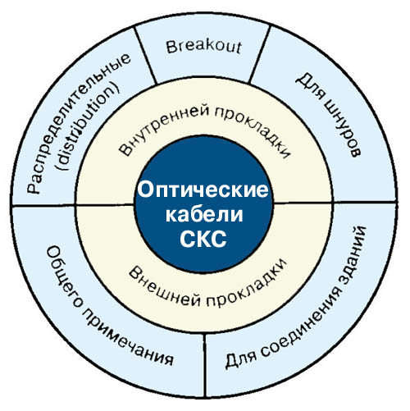
Волоконно-оптические кабели
Волоконно-оптические кабели - специальный род коммуникационных кабелей, предназначенных для передачи информационных сообщений с помощью дискретных импульсов света.
В зависимости от области применения ОК подразделяются на три основных вида:
Кабели внешней прокладки
Кабели внутренней прокладки
Кабели специального назначения

Slide 3

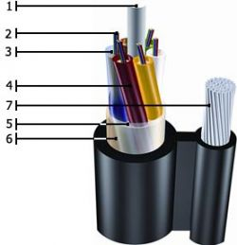
Примеры оптических кабелей
Осевой элемент
Оптическое волокно
Внутримодульный гидрофобный
заполнитель
Оптический модуль
Гидроизоляция сердечника
Защитная оболочка
Внешний несущий элемент

Slide 4

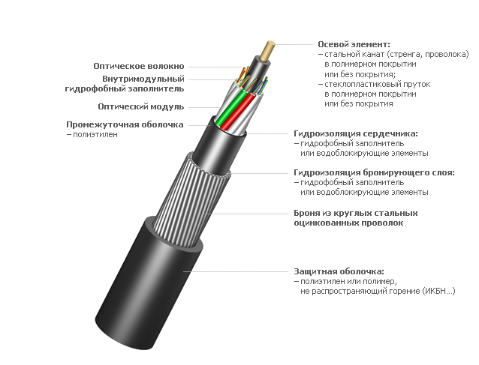
Примеры оптических кабелей

Slide 5
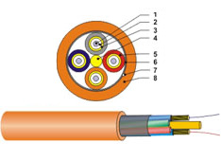
Кабель для локальных сетей (Breakout)
Оптическое волокно
Буферное покрытие
Арамидные нити
Центральный силовой элемент
Оболочка из ПВХ
Скрепляющая лента
Рип-корд
Оболочка из полимера

Slide 6
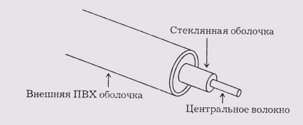
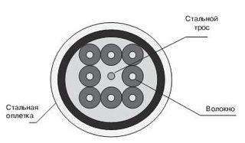
Оптическое волокно
Структура оптоволоконного кабеля очень проста и похожа на структуру коаксиального электрического кабеля, только вместо центрального медного провода здесь используется тонкое (диаметром порядка 1-10 мкм) стекловолокно, а вместо внутренней изоляции - стеклянная или пластиковая оболочка, не позволяющая свету выходить за пределы стекловолокна.
Принцип размещения волокон
в оптическом кабеле
Структура оптоволоконного кабеля

Slide 7
Механические характеристики
Деформация растяжения и сжатия
Наряду с изгибом необходимо ограничивать растяжение и сжатие световодов в модулях, чтобы не возникали недопустимые изменения передаточных характеристик и повреждения световодов. Световоды в модулях со свободной укладкой волокон могут свободно передвигаться внутри оболочки. В ненагруженном состоянии они располагаются в центре модуля, и их зазор (по отношению к защитной оболочке модуля) определяется с учетом внутреннего диаметра d_{i} оболочки модуля и наружного диаметра d_{f} световода.
Если в модуле находятся несколько световодов, за наружный диаметр d_{f} следует принять диаметр воображаемой окружности, охватывающей световоды как можно плотнее.
Относительное изменение длины волоконно-оптического кабеля, т. е. допустимое удлинение e_{K} или сжатие e_{KT} (сжатие, обусловленное температурой) кабеля с повивной скруткой радиусом R и шагом S равно:

Slide 8
Механические характеристики
Чтобы вычислить максимально допустимое растягивающее усилие F_{max} необходимо знать площади поперечного сечения L материалов, используемых в кабеле, и значения их модуля Юнга Е (модуля продольной упругости). Тогда сумма всех произведений E_{i}A_{i}, умноженных на максимально допустимое удлинение кабеля e_{KT}, дает максимальное растягивающее усилие для кабеля, при котором световоды не подвергаются механическому напряжению:
Различное положение волокон в модуле
Без какого-либо напряжения длина световода и оболочки одинаковая (1). При растяжении за счет растягивающего напряжения волоконно-оптического кабеля световод смещается в направлении внутренней стороны полой оболочки (2), при охлаждении кабеля происходит его сжатие, и световод движется к внешней стороне полой оболочки (3).

Slide 9
Основные характеристики. Преимущества.
Малое затухание светового сигнала в волокне
Низкий уровень шумов
Защищенность от ЭМ помех
Малый вес и объем
Гальваническая развязка элементов цепи
Пожаробезопасность
Высокая безопасность от несанкционированного доступа
Длительный срок эксплуатации

Slide 10
Основные характеристики. Недостатки.
Высокая сложность монтажа
Прочность. Гибкость.
Чувствительность к ионизирующему излучению
Степень разветвления
Чувствительность к перепадам температуры
Применение в сетях с топологией «звезда» и «кольцо»

Slide 11
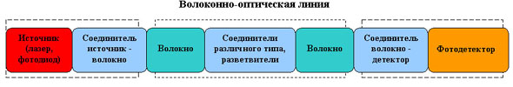
Оптические соединители
Соединители предназначены для подключения волокон к источнику, детектору и для соединения волокон между собой.

Slide 12
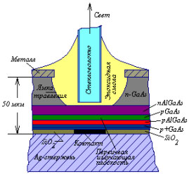
Соединение источника с оптоволокном
ЗАДАЧА:
Обеспечение максимально возможного уровня мощности, передаваемой от источника к оптоволокну.
Оптические характеристики источника и волокна должны быть при этом согласованы.
Выходная диаграмма света является важной характеристикой для волоконно-оптических приложений.
После выхода света из источника начинается расширение светового пучка, и только малая его часть в действительности попадает в волокно.
Чем уже выходная диаграмма, тем большая часть света может попасть в волокно.
Схема соединения источника и оптоволокна

Slide 13


Потери излучения
Когда выходной диаметр источника не соответствует диаметру ядра волокна, то потери излучения, связанные с рассогласование данных характеристик, могут быть определены на основе следующего выражения:
Потери отсутствуют, когда диаметр ядра волокна превосходит диаметр источника.
Когда апертура NA источника больше, чем NA волокна, то потери, вызванные этим рассогласованием, равны:
Потери отсутствуют в противоположном варианте, когда большей является NA волокна.

Slide 14

Ключевым моментом волоконно-оптического соединения является точное размещение волоконных ядер (или несущих свет областей в одномодовом волокне) для обеспечения максимально полной передачи света от одного волокна к другому.
Физическое контактирование волокон соединяемых оптоволоконных кабелей
При этом необязателен непосредственный контакт между волокнами.
Луч света из оптоволокна попадает на сферическую линзу, расширяется и сводится в параллельный пучок. Световой поток проходит через воздушную среду внутри сочлененных соединителей и фокусируется сферической линзой на оптоволокне второго соединителя.

Slide 15
Виды соединителей
Неразъемный соединитель (сплайс) – устройство, предназначенное для постоянного соединения одного волокна с другим.
Разъемный соединитель (коннектор) - устройство, служащее для подключения волокна к источнику, детектору или к другому волокну.

Slide 16
Требования к соединителям
Низкие потери: установка соединителей должна приводить к небольшим потерям оптической мощности на соединении.
Простота установки: соединители должны легко и быстро устанавливаться, не требуя дорогостоящего оборудования или длительного обучения персонала.
Надежность: разъем должен гарантировать многократное подключение и отключения без каких-либо изменений уровня потерь.
Регламентируемость характеристик: потери должны быть регламентированы вне зависимости от времени установки соединителя.
Экономичность: цена соединителей и оборудования для их установки должна быть невысокой.
Требования к потерям на соединители:
0.2 дБ и менее для телекоммуникационных систем или для дальних линий связи.
0.3 - 1 дБ для соединителей, используемых в контуре внутри здания: для локальных сетей или линий управления производством.
1 - 3 дБ для соединителей в системах, где такого рода потери приемлемы и основным соображением выступает низкая стоимость. В таких системах, как правило, используется пластиковое волокно.

Slide 17
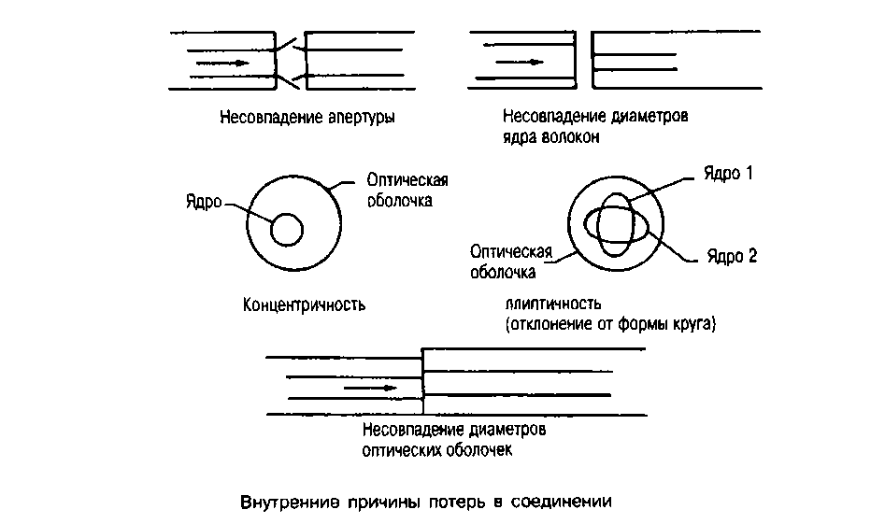
Причины потерь в соединениях

Slide 18


Внешние факторы
Боковое смещение
Если центральная ось одного волокна не совпадает с центральной осью другого
Зазор между сколами
френелевское отражение, связанное с разницей показателей преломления волокон и среды в зазоре (обычно воздух).
потерей мод высокого порядка в многомодовых волокнах при прохождении светом зазора и на входе в ядро второго волокна. Величина потерь, связанных с этим эффектом, зависит от величины NA волокон. Волокно с большим значением NA не допускает столь большого зазора между волокнами при том же уровне потерь, что и волокно с меньшим значением NA.
Угловое рассогласование ориентации осей
Сколы обработанных волокон должны быть перпендикулярны осям волокон и параллельны друг другу при соединении. Уровень потерь, связанных с угловым рассогласованием ориентации осей относительно друг друга также определяется NA волокон.
Большее значение NA допускает большее угловое рассогласование для ограничения потерь на том же уровне, что и в случае меньшего значения апертуры.
Гладкость поверхности скола
Поверхность скола должна быть гладкой и не содержать дефекты типа трещин, выбоин и заусениц. Неровная поверхность разрушает геометрическую картину световых лучей и рассеивает их, что затрудняет ввод лучей во второе волокно.

Slide 19
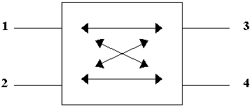
Разветвители
Порт 1-входной, порты 2 и 3-выходные.
Выходная мощность через порт 2 всегда превосходит выходную мощность через порт 3. Порт 2 является сквозным. Порт 3 является заглушенным портом.
Схема четырехпортового двунаправленного разветвителя
Сквозные потери :
Р₂ - выходная мощность через порт 2 ;
Р₁ - входной мощность через порт 1
Потери заглушенного канала :
Р₃ - мощности, проходящей через порт 3,
Р₁ - мощности, приходящей на порт 1:
Направленность:
Избыточные потери:
Р₂,Р₃ - мощности, выходящие через порты 2 и 3, Р₁ - входной мощности, подводимой через порт 1:
Р₄ - нежелательный выход энергии через порт 4, Р₁ - энергия, входящей через порт 1

Slide 20
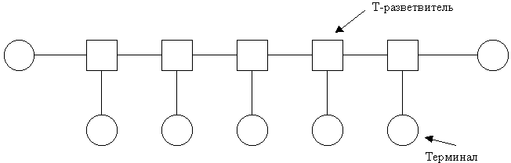
Т-разветвитель
Т-разветвитель является трехпортовым устройством.
Т-разветвитель.
Разветвитель устанавливается на каждом узле и служит для отвода части энергии от шины к приемопередатчику присоединенного к узлу оборудования.
Рассмотрим шины с N терминалами. В этом случае сигнал проходит через N - 1 узлов прежде, чем достигнет приемника.
Для разветвителя, имеющего потери только на сквозном и заглушенном портах (т.е. не имеющего избыточных потерь), общие распределительные потери составят:
Необходимо учитывать избыточные и соединительные потери (включая связанные с рассогласованием диаметров и апертуры) для каждого узла.
Реальные общие потери составляют:

Slide 21
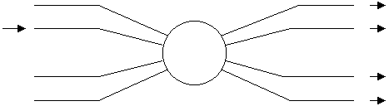
Разветвитель типа звезда
Разветвители типа звезда
В сети, состоящей из N терминалов, данный разветвитель имеет 2N портов. Свет, входящий через любой порт, в равной степени распределяется между всеми выходными портами.
Разветвитель типа звезда
Потери включения изменяются в обратной зависимости от числа терминалов
(11)
Потери не увеличиваются линейно с ростом числа терминалов.
При учете избыточных и соединительных потерь распределительные потери составят:
(12)
Преимущества:
Разветвитель типа звезда более эффективен в сети с большим количеством станций;
Потери в сети типа звезда при наращивании числа рабочих станций увеличиваются медленнее по сравнению с сетью с Т-разветвителями.
Единственным преимуществом сети с Т-разветвителями является меньшая потребность в кабеле
Универсальные разветвители типа звезда
Содержат N портов, каждый из которых может работать как на прием, так и на передачу. Свет, попавший в любой из портов, может выйти через другой порт.

Slide 22
СПАСИБО ЗА ВНИМАНИЕ ☺

